Slide 1

TRÁVICÍ SYSTÉM 3
Velké slinné žlázy gl. parotis
gl. submandibularis
gl. sublingualis
Játra
Žlučník
Slinivka břišní

Slide 2
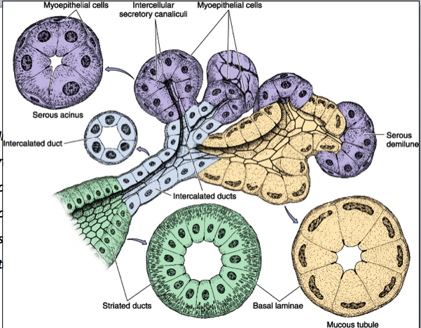
Obecná stavba velkých slinných žláz
Vazivo capsula fibrosa
septa
Parenchym lalůčky sekreční oddíly
/epitel/ (serózní aciny, mucinózní
tubuly, Gianuzziho lunuly)
žlázové vývody
(vsunuté ±, žíhané,
interlobulární, hlavní)

Slide 3
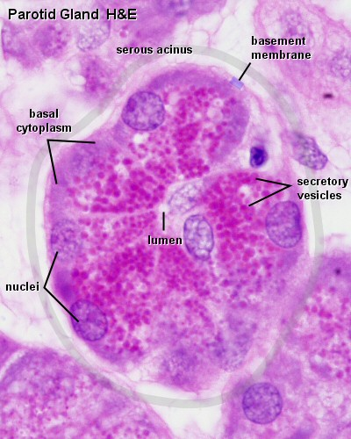
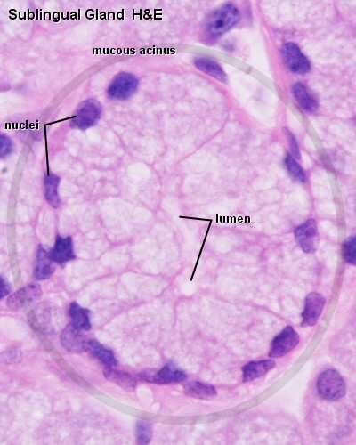
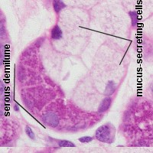
Sekreční oddíly slinných žláz
serózní acinus
mucin. tubulus
lunula
(Gianuzzi)

Slide 4
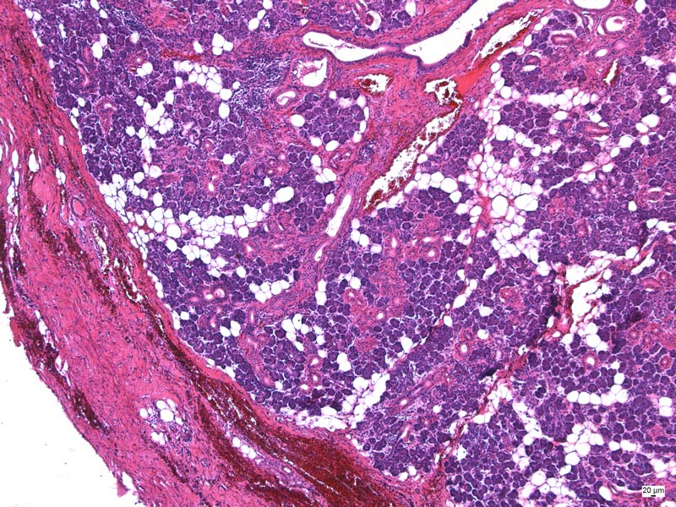
Glandula parotis
složená, čistě serózní žláza
vývody – vsunuté, žíhané, interlobulární, hlavní
tukové bb

Slide 5
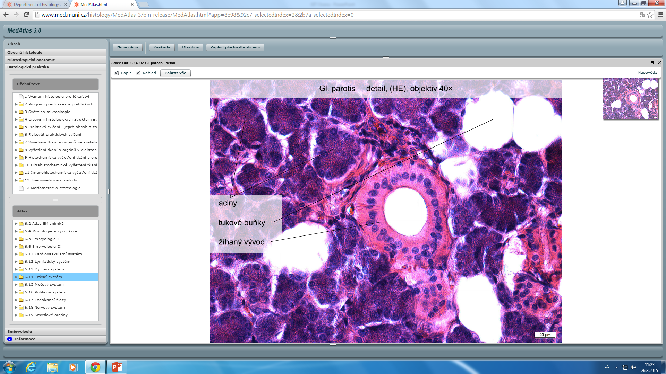

Slide 6
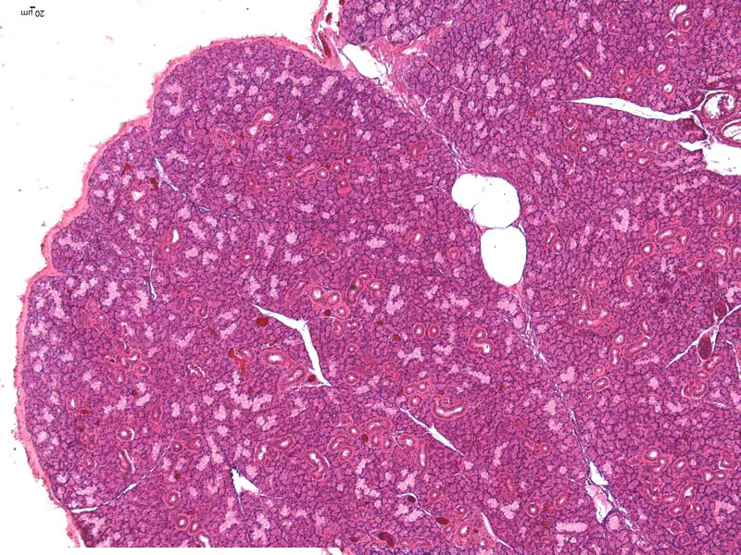
Glandula submandibularis
složená, smíšená žláza s převahou serózní složky

Slide 7
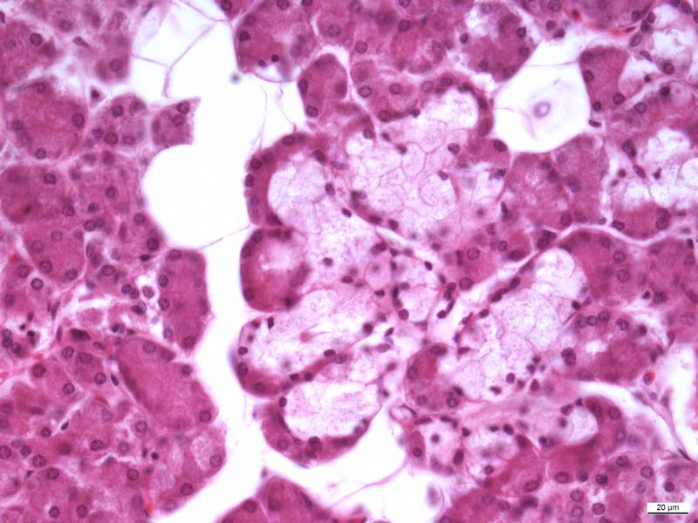
Glandula submandibularis
Gianuzziho lunuly
mucinózní tubuly
serózní aciny

Slide 8
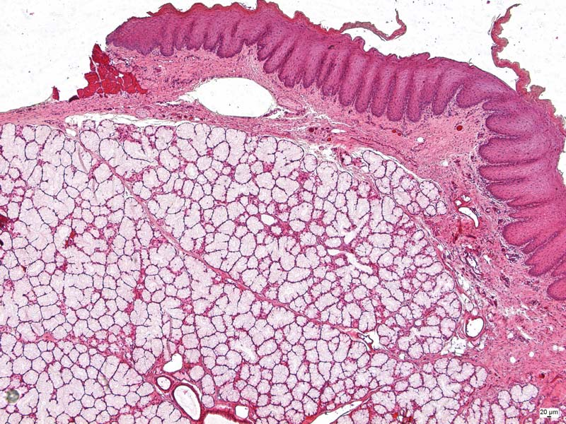
Glandula sublingualis
složená, smíšená žláza s převahou mucinózní složky

Slide 9
Játra (hepar)
Vazivová složka
povrch – seróza + capsula fibrosa hepatis ( husté kolagenní vazivo) – zesiluje v obl. porta hepatis
intersticiální vazivo (řídké kolagenní vazivo)
area periportalis/portobiliaris = Glissonova oblast
obsahuje: interlobulární arterii
  interlobulární vénu
interlobulární žlučovod
Jaterní parenchym
trámce hepatocytů vytvářejí tzv. lalůček centrální vény = morfologická jednotka jater – šestiboký hranol - 1x 2,5mm

Slide 10
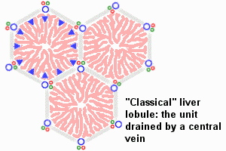
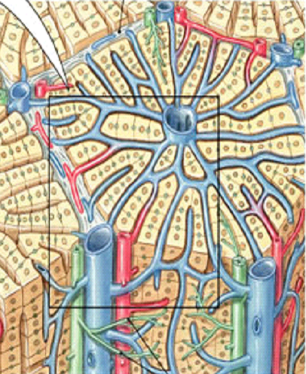
Lalůček centrální vény
(lobulus venae centralis)
portobiliární oblast
vena centralis – v ose lalůčku
trámce hepatocytů
-radiálně uspořádané kolem centrální vény
jaterní sinusoidy – mezi trámci
žlučové kapiláry – každá mezi 2 hepatocyty uvnitř
trámce
- jejich stěnu tvoří buněčná membrána hepatocytů

Slide 11
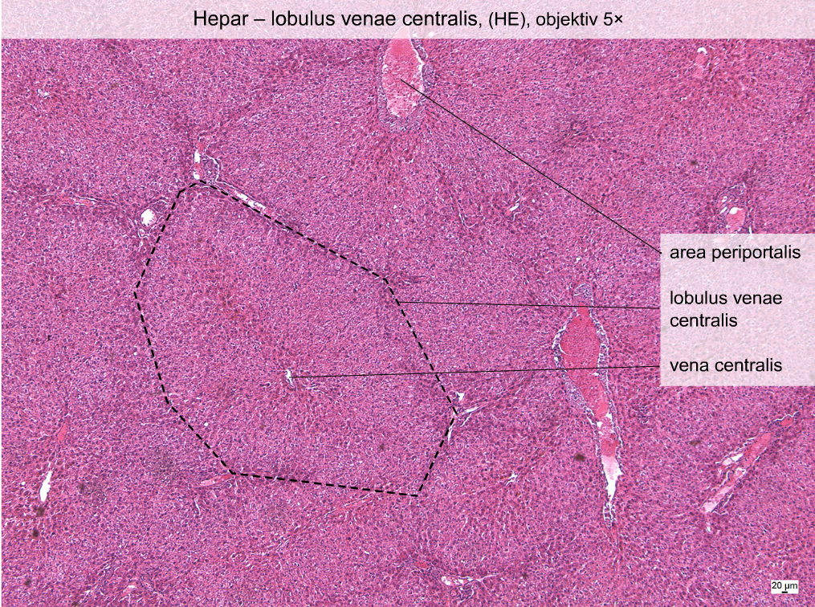
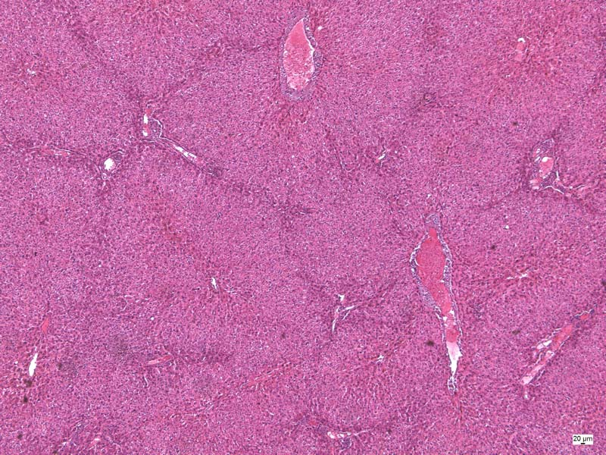
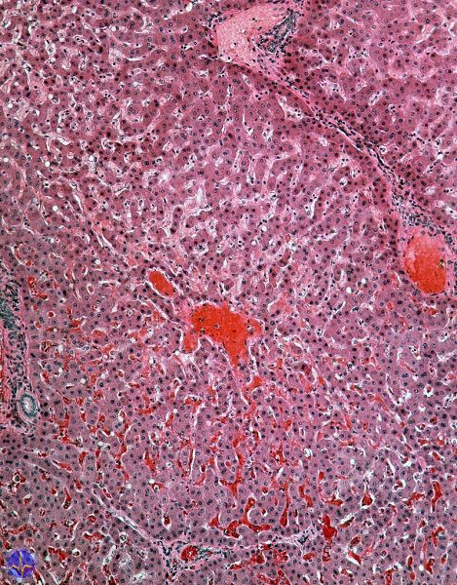

Slide 12
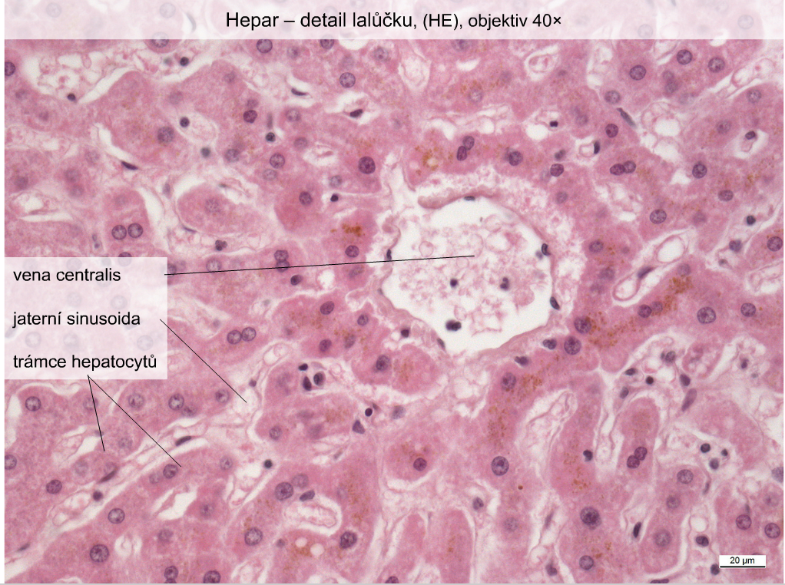
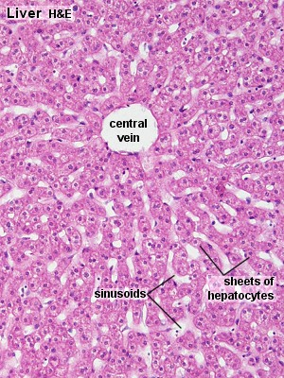
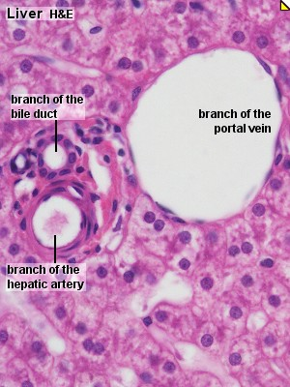
trias hepatis /Glissonova triáda/

Slide 13
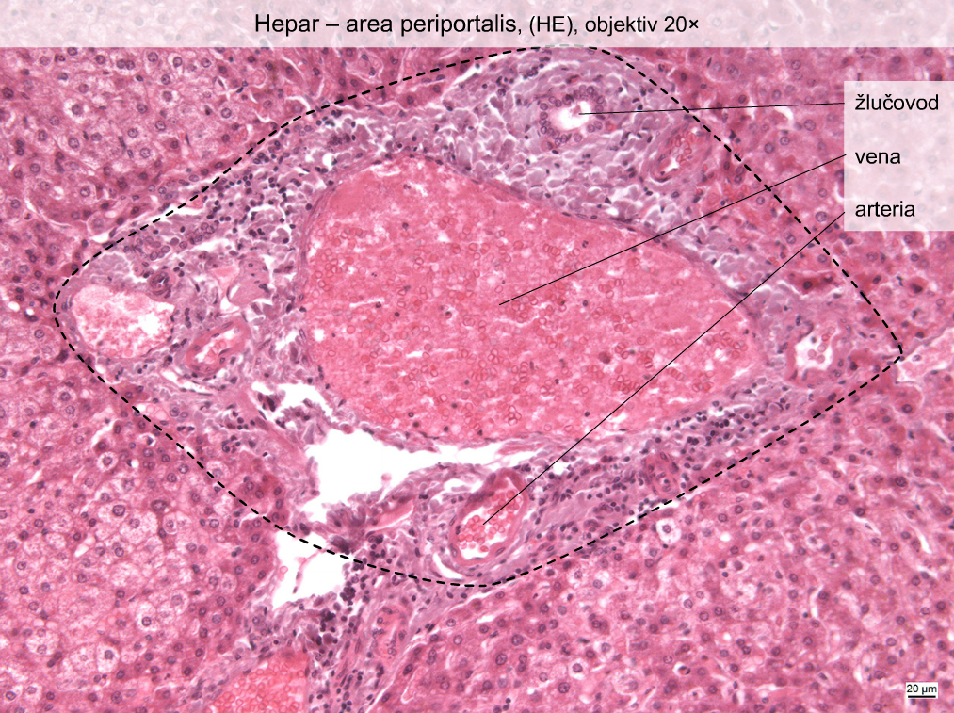
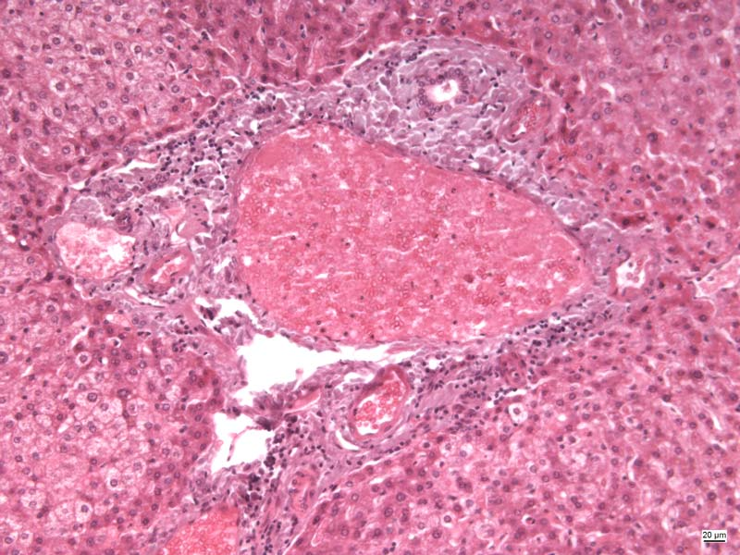
Játra – portální triáda

Slide 15
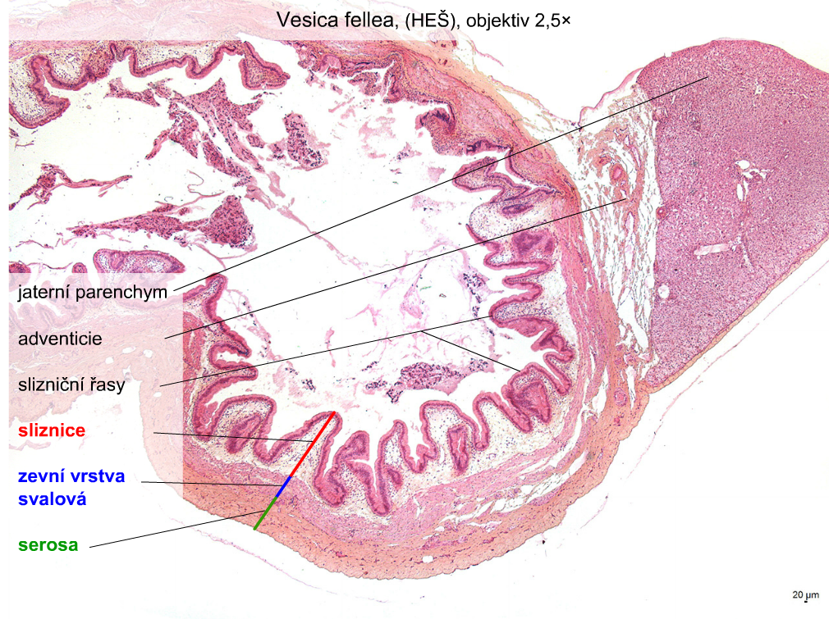
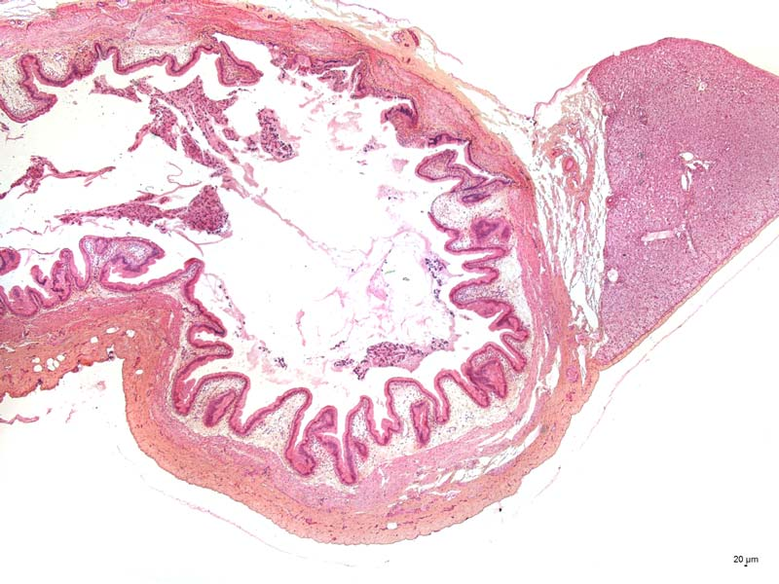
Žlučník /vesica fellea/

Slide 16
žlučník s hlenem

Slide 17
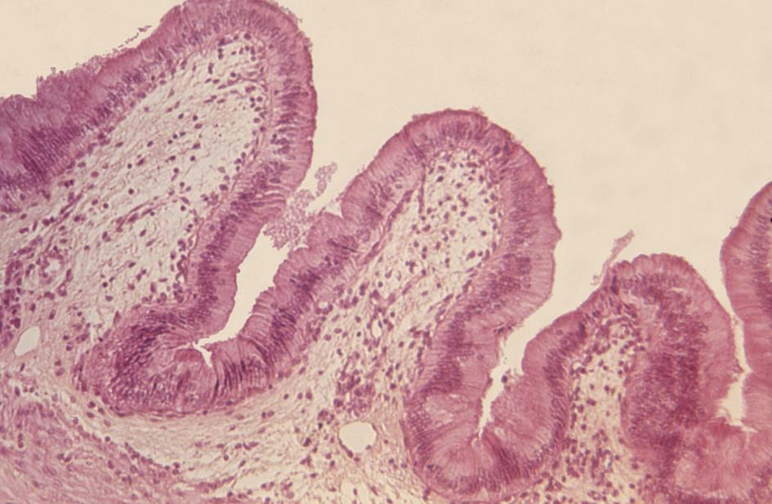
Vesica fellea – slizniční řasy
simple columnar epithelium
lamina propria mucosae

Slide 18
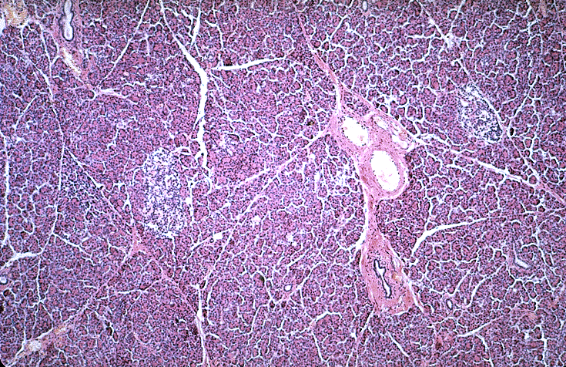

Slide 19
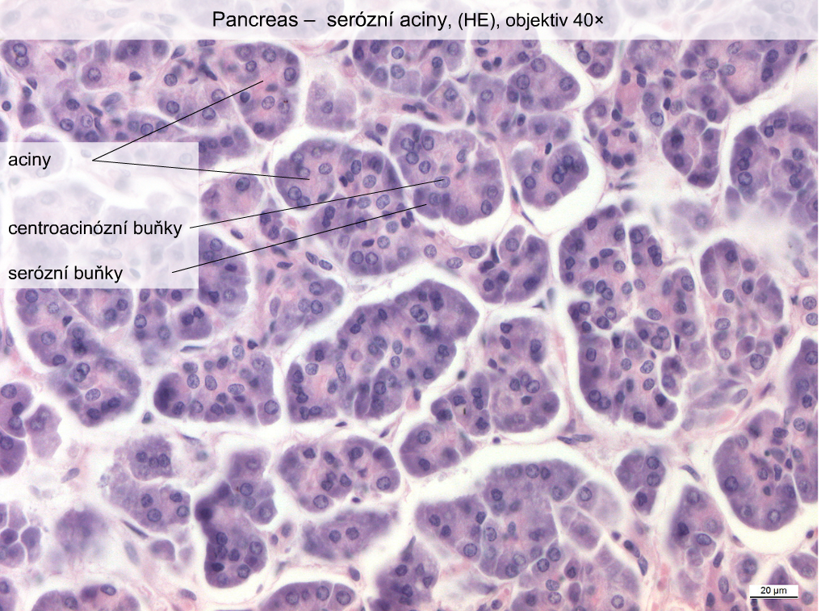

Slide 20
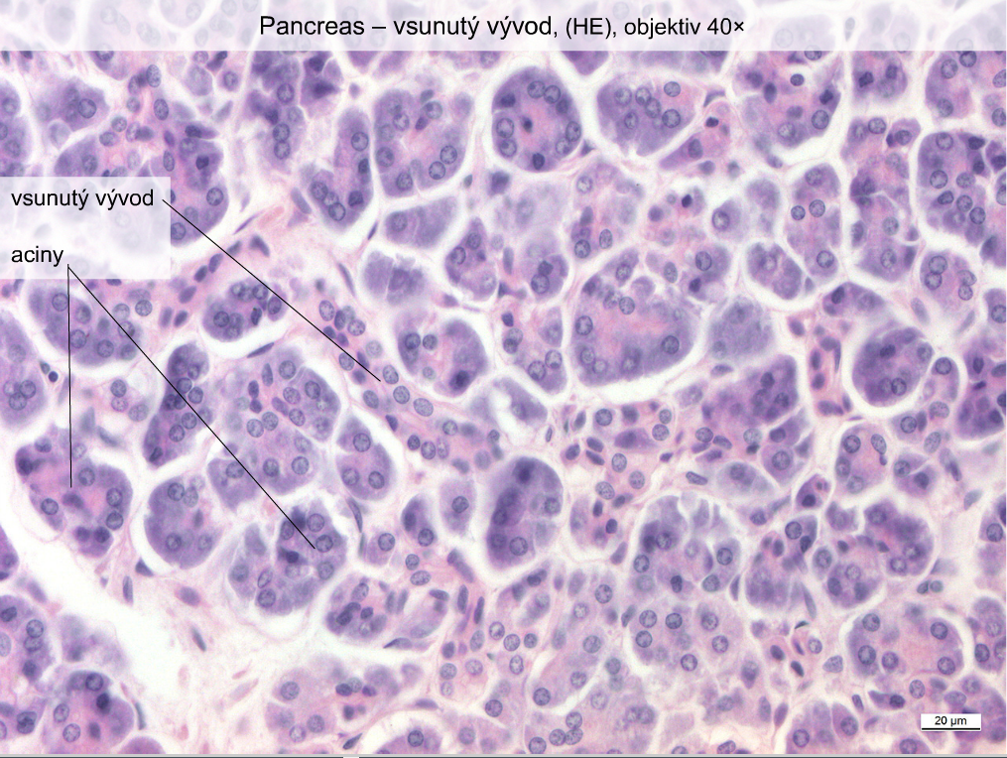

Slide 21
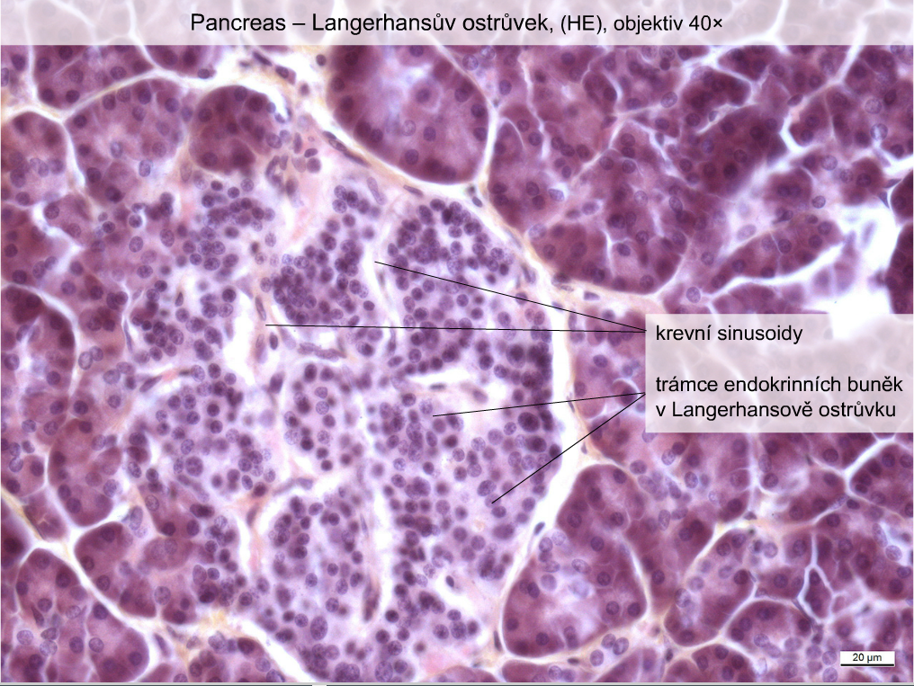

Slide 22


3.
Trávicí systém - III
Preparáty:
8. Gl. parotis (HE)
9. Gl. submandibularis (HE)
10. Gl. sublingualis (HE)
20. Hepar(HE)
21. Hepar (AZAN)
22. Vesica fellea (HE)
23. Pancreas (HE)
Atlas EM:
Žlučový kanálek/Žlučová kapilára (9)
Hepar – Kupfferovy buňky (67)
Pankreas – Langerhansovy ostrůvky (66)
Vývoj pankreatu (85)

Slide 23
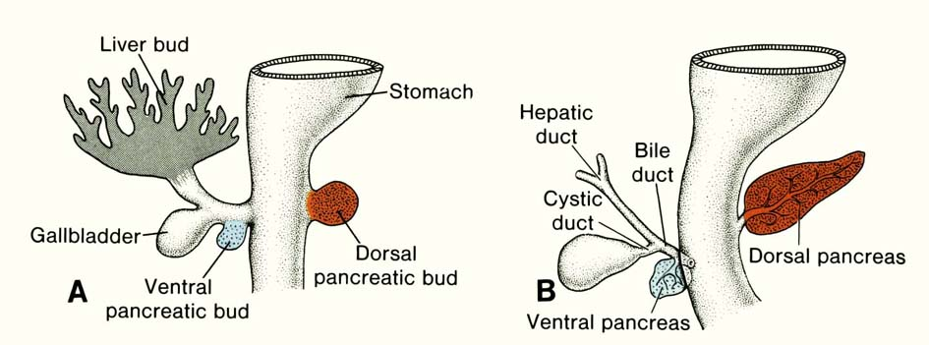

Slide 24
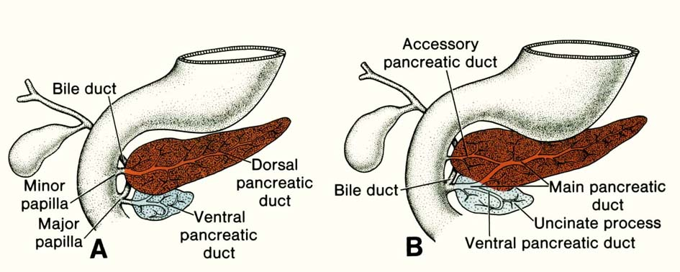
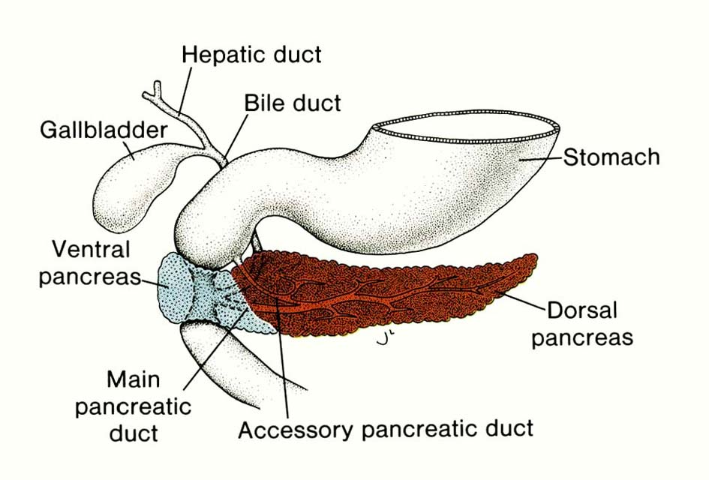
liver

Slide 25
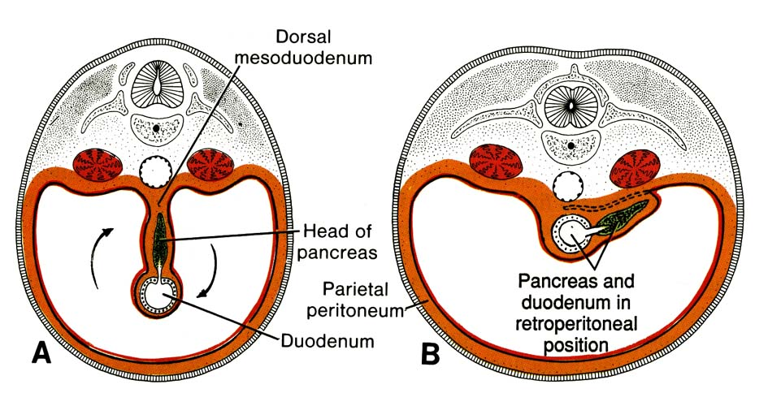
Pankreas – proliferací entodermu duodenální kličky do dorzálního mezoduodena a mezogastria;
Při rotaci žaludku a duodena – duodenum + pankreas – retroperitoneálně

Slide 26
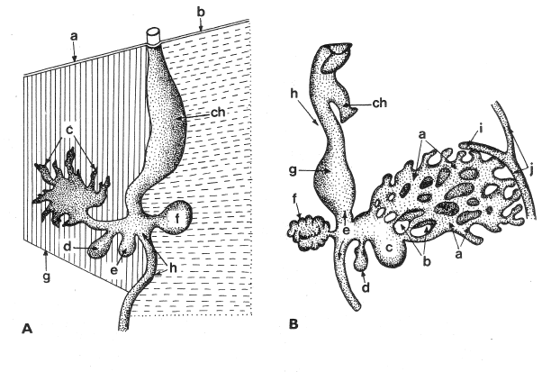

Slide 27
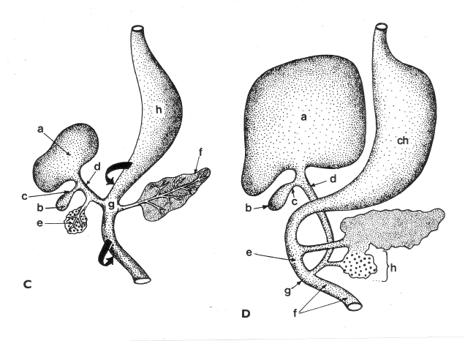

Slide 28
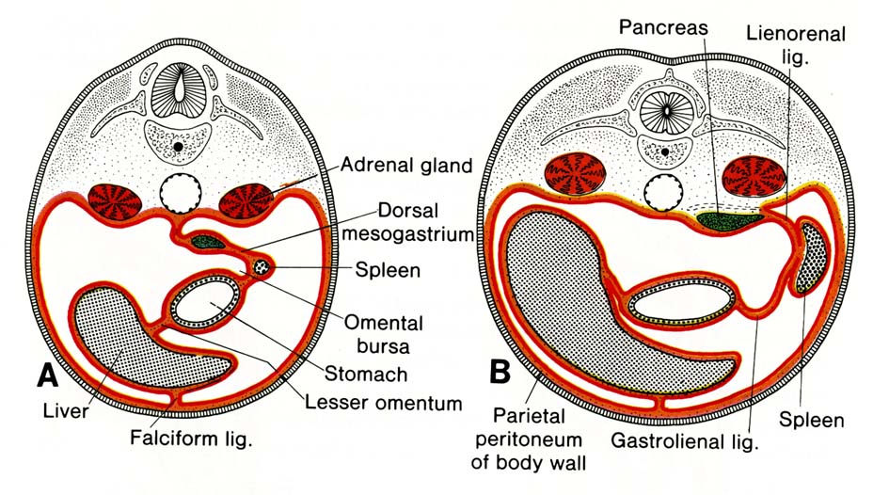
Slezina – proliferací mezodermových buněk v dorzálním mezogastriu, z něhož
se odškrcuje za vzniku lig. gastrolienalis a lig. lienorenalis

Slide 29
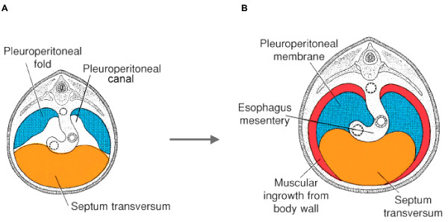
Vývoj bránice
Na vývoji bránice se podílí:
septum transversum
plicae pleuroperitoneales,
mesooesophageum dorsale,
dorzolaterální stěna tělní.
5. týden 4. měsíc

